Slide 1
Време је за српски језик!

Slide 2
Често се сусрећемо са загонеткама и занимљиво их је решавати.

Slide 3
Да се подсетимо....
Знамо да постоје песме и приче које је неки писац или песник написао, исто тако знамо да постоје приче и песме које не знамо ко их је написао и њих називамо народне.

Slide 4
Да научимо нешто ново...
Постоје загонетке које не знамо ко их је написао и њих називамо народне.
Постоје загонетке које знамо ко их је написао и њих називамо ауторске.
аутор=писац,песник

Slide 5
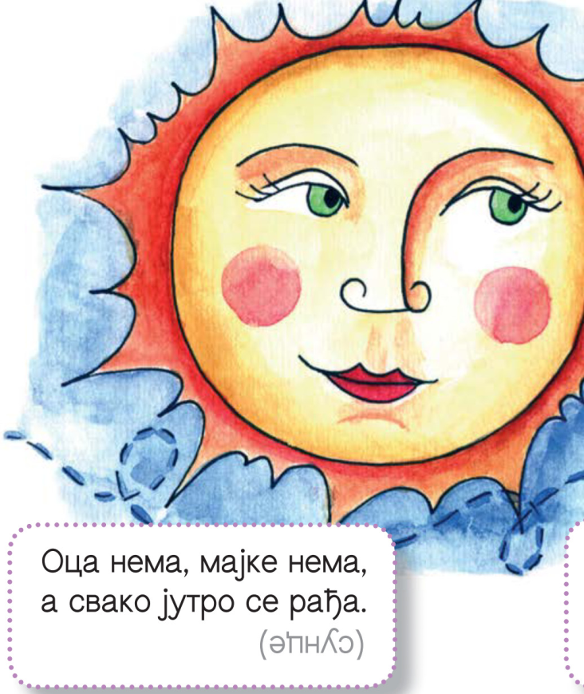
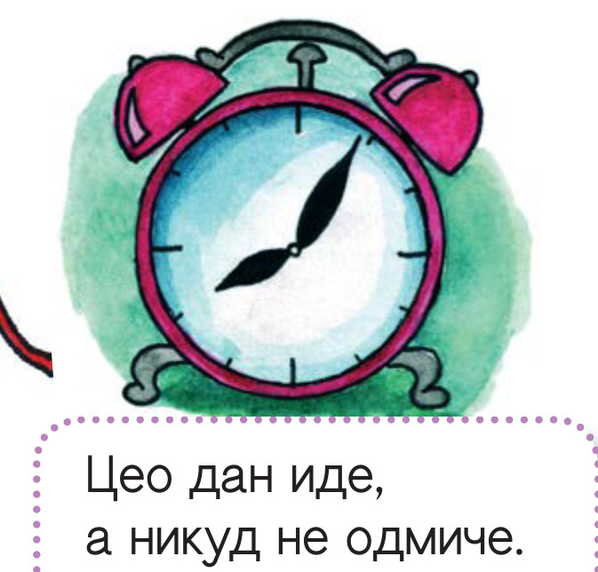
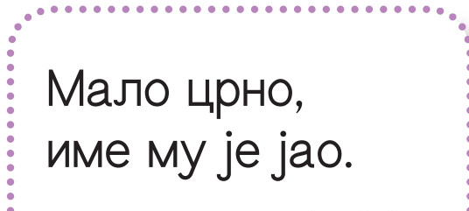
У вашим читанкама постоје народне и ауторске загонетке. Сигурна сам да решење многих народних загонетки већ знате.
Еве неких народних загонетки, још неке ћете пронаћи у вашим читанкама на 58. и 59. страни.

Slide 6
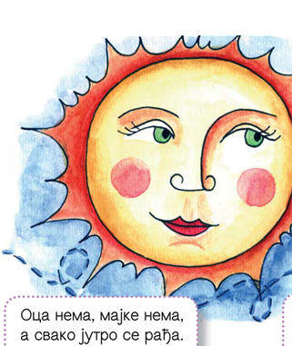
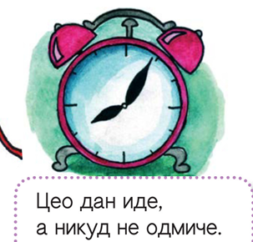
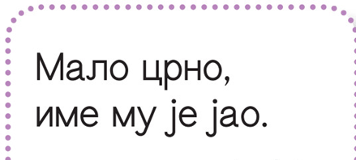
Сигурна сам да сте све тачно решили, можда су вам и слике помогле, али ево решења.
трн
часовник
Сунце
хлеб

Slide 7
Када решавамо загонетке, морамо их пажљиво прочитати или слушати.
Затим морамо размислити о решењу и поставити себи питања, на шта нас подсећају реченице загонетки.

Slide 8
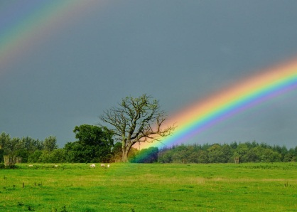
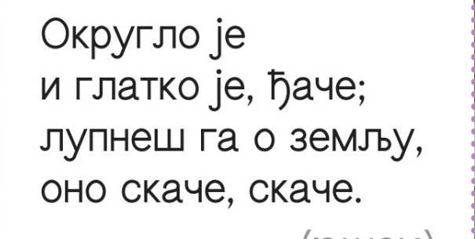
Покушај да решиш следеће загонетке, дату су и слике као помоћ. Многе још загонетке пронаћи ћете у вашим читанкама на 80.и 81.страни.
Можда ти речи ризница и дукат нису познате.

Slide 9
Решења загонетки
дуга
месец и звезеде
лопта

Slide 10
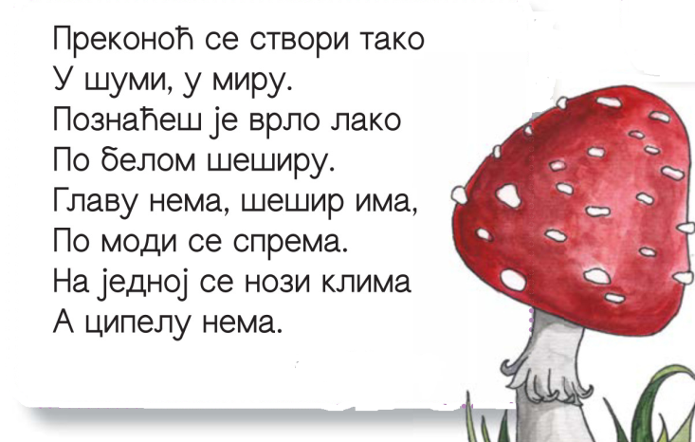
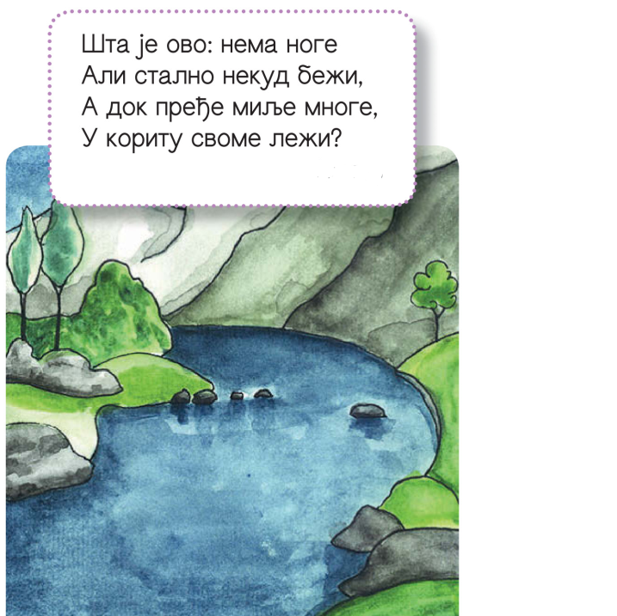
Загонетке од писца (аутора) Бране Цветковић. Још занимљивих загонетки од овог писца наћи ћете у читанци на 42.и 43.страни.
Можда вам је реч миља непозната.

Slide 11
Слике су вам сигурне помогле да решите ове загонетке, али ево решења, како бисте били сигурни да су ваша решења тачна.
печурка
сат
река
рукавица

Slide 12
Записати у свеске
Школски рад 8.4.
Загонетке
Загонетка је кратка реченица скривеног значења чије решење треба открити.
Одгонетка је решење загонетке.
Постоје народне и ауторске загонетке.
Једна глава, а стотину капа. (купус)
одгонетка
Ребус је загонетка у облику слова и цртежа.
загонетка
Задатак: У читанци пронађите и препишите једну народну и једну ауторску загонетку, а решења загонетки илуструјте (нацртајте).

Slide 13
Ево линка за један занимљив квиз о народним загонеткама. Покушајте да решите што више, играјте се и научи нешто ново.
Запамтите неке и задајте вашим родитељима да реше.
https://wordwall.net/sr/embed/5ecd5c0d95a94d9f9e91060bcec398a6?themeId=1&templateId=5

